Slide 1
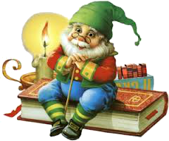
Сказочные загадки
для малышей

Slide 2
Первый элемент
Первый элемент

Slide 3
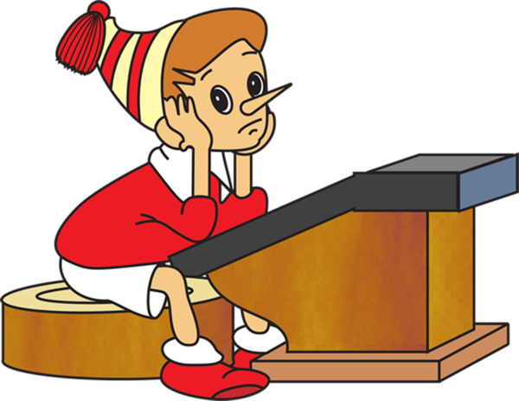
На завтрак съел он только луковку, Но никогда он не был плаксой. Писать учился носом буковки И посадил в тетрадке кляксу. Не слушался совсем Мальвину Сын папы Карло ...

Slide 4
Лечит он мышей и крыс, Крокодилов, зайцев, лис, Перевязывает ранки Африканской обезьянке. И любой нам подтвердит: Это - доктор ...

Slide 5
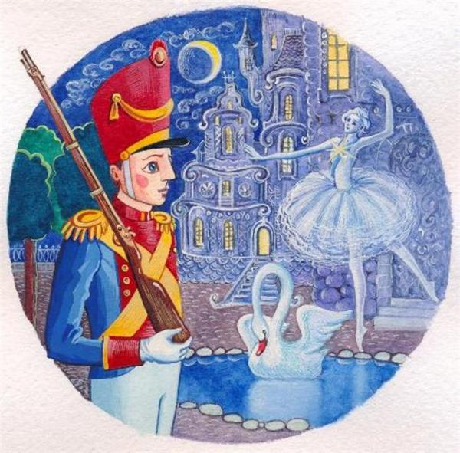
Хоть он стоек был и смел, Но в огне не уцелел. Младший сын столовой ложки, Он стоял на крепкой ножке. Не железный, не стеклянный, Был солдатик ...

Slide 6
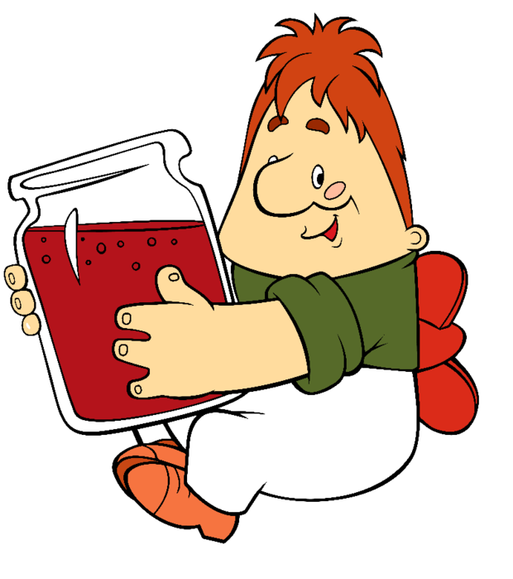
Все девчонки и мальчишки Полюбить его успели. Он - герой веселой книжки, За спиной его - пропеллер. Над Стокгольмом он взлетает Высоко, но не до Марса. И малыш его узнает. Кто же это? Хитрый ...

Slide 7
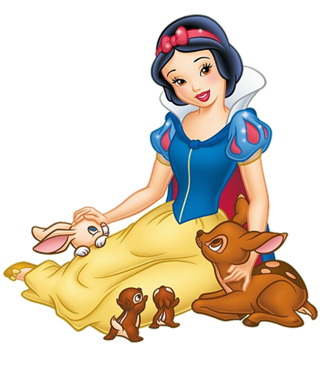
"Зеркальце, скажи, будь мило, Кто на свете всех белее?" - Как-то мачеха спросила, Та, что всех хитрей и злее. И ответило, сверкая, Зеркальце, чуть-чуть помешкав: "Всех прекрасней молодая Падчерица ..."

Slide 8
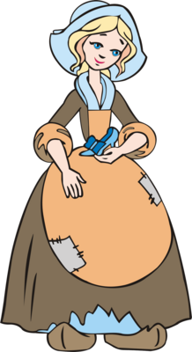
Вы знаете девушку эту, Она в старой сказке воспета. Работала, скромно жила, Не видела ясного солнышка, Вокруг - только грязь и зола. А звали красавицу ...

Slide 9
http://deti.ledibashkirii.ru/detskie-zagadki/1291-natalya-ivanova-skazochnye-zagadki стихи Натальи Ивановой
http://img1.liveinternet.ru/images/attach/b/4/103/587/103587349_00.png Золушка
http://s13036.cdn3.setup.ru/u/d1/d47d18213b6b5812ce2ae34dac8a02/-/%D0%93%D0%BD%D0%BE%D0%BC%20%D0%A2%D0%B8%D1%85%D0%BE%D0%BD%D1%8F%20%D0%B8%D0%B7%20%D0%91%D0%B5%D0%BB%D0%BE%D1%81%D0%BD%D0%B5%D0%B6%D0%BA%D0%B8.png рамка 2
http://sch694s.mskobr.ru/images/doktor02.png Айболит
http://fotoramky.narod.ru/images/ramka230.jpg рамка 1
http://stat20.privet.ru/lr/0c05ae6913b976f87645938117d62e62 гном
http://effetmer.e.f.pic.centerblog.net/7181d85d.png Буратино
http://img0.liveinternet.ru/images/attach/c/2/64/200/64200792_1284868749_20.png Белоснежка
http://img1.liveinternet.ru/images/attach/c/7/96/327/96327165_large_3.png Карлсон
http://gorod.tomsk.ru/uploads/28460/1253856400/8.jpg стойкий оловяный солдатик

